Slide 1
EnterJS Darmstadt | Juni 2019 | @nilshartmann
NILS HARTMANN
https://nilshartmann.net
Hooks, Concurrent Rendering, Suspense API
Alles neu in React?
Slides: https://nils.buzz/ejs2019-react

Slide 2
https://nilshartmann.net
NILS HARTMANN
nils@nilshartmann.net
Freiberuflicher Entwickler, Architekt, Trainer aus Hamburg
Java
JavaScript, TypeScript
React
GraphQL
Trainings & Workshops
https://nilshartmann.net/react-workshops

Slide 3
November 2018...

Slide 4
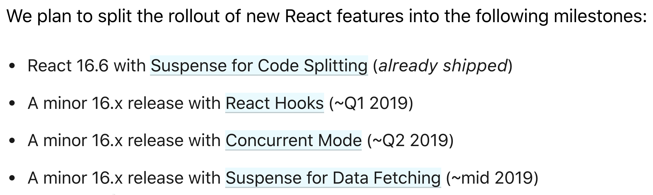
Roadmap 2019 und Agenda heute
16.8 (aktuelle Version)
https://reactjs.org/blog/2018/11/27/react-16-roadmap.html
Weiterhin nur Minor-Versionen (!)

Slide 5
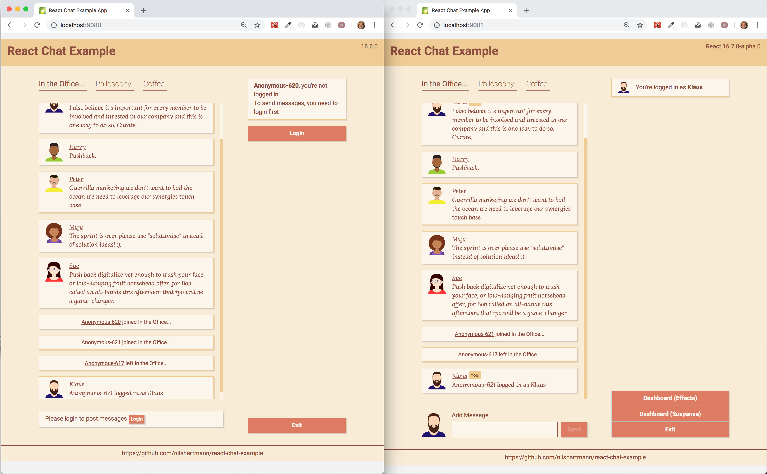
Ein Beispiel...
https://github.com/nilshartmann/react-chat-example

Slide 6
Functions everywhere
16.8
Hooks

Slide 7
Hintergrund
Hooks: State, Context, Lifecycle etc auch in Funktionskomponenten
Motivation:
Bessere Wiederverwendbarkeit von Code
Logik in Klassen nicht immer einfach verständlich (insb Lifecycles)
Durch Concurrent Rendering noch problematischer

Slide 8
Hintergrund
Hooks: State, Context, Lifecycle etc auch in Funktionskomponenten
Motivation:
Bessere Wiederverwendbarkeit von Code
Logik in Klassen nicht immer einfach verständlich (insb Lifecycles)
Durch Concurrent Rendering noch problematischer
Hooks sind reguläre Funktionen

Slide 9
Hintergrund
Hooks: State, Context, Lifecycle etc auch in Funktionskomponenten
Motivation:
Bessere Wiederverwendbarkeit von Code
Logik in Klassen nicht immer einfach verständlich (insb Lifecycles)
Durch Concurrent Rendering noch problematischer
Hooks sind reguläre Funktionen, aber...
nur in Funktionskomponenten (oder anderen Hooks)
müssen auf Top-Level-Ebene stehen (nicht in Schleife, if, ...)
müssen mit "use" beginnen

Slide 10

useContext Hook
useContext: Vereinfachter Zugriff auf den Context
Beispiel: ChatPage oder Tabs
Beispiel: UserStatsPage für fetch ?
User-Objekt liegt in einem Context

Slide 11
useContext Hook
useContext: Vereinfachter Zugriff auf den Context
Bisher: Zugriff über Consumer-Komponente und Render Properties
function CurrentUserProfile(props) {
return (
<ChatContext.Consumer>
{chatValue => {
return <div>
<Avatar userId={chatValue.user.id} />
You're logged in as {chatValue.user.name} />
</div>;
}}
</ChatContext.Consumer>
);
}
Beispiel: ChatPage oder Tabs
Beispiel: UserStatsPage für fetch ?

Slide 12
useContext Hook
useContext: Vereinfachter Zugriff auf den Context
Bisher: Zugriff über Consumer-Komponente und Render Properties
Unübersichtlich bei mehreren Kontexten
function CurrentUserProfile(props) {
return (
<ChatContext.Consumer>
{chatValue => {
return <ThemeContext.Consumer>
{ themeValue => {
return <div className={themeValue.name}>
<Avatar userId={chatValue.user.id} />
You're logged in as {chatValue.user.name} />
</div>;
}}
</ThemeContext.Consumer>
}}
</ChatContext.Consumer>
);
}
Beispiel: ChatPage oder Tabs
Beispiel: UserStatsPage für fetch ?

Slide 13
useContext Hook
useContext: Vereinfachter Zugriff auf den Context
Hook: "normale" Funktion, Komponente wird gerendert, wenn Context sich ändert
import { useContext } from "react";
function CurrentUserProfile(props) {
const chatValue = useContext(ChatContext);
const themeValue = useContext(ThemeContext);
}
Beispiel: ChatPage oder Tabs
Beispiel: UserStatsPage für fetch ?

Slide 14
useContext Hook
useContext: Vereinfachter Zugriff auf den Context
Hook: "normale" Funktion, Komponente wird gerendert, wenn Context sich ändert
import { useContext } from "react";
function CurrentUserProfile(props) {
const chatValue = useContext(ChatContext);
const themeValue = useContext(ThemeContext);
return (
<div className={themeValue.name}>
<Avatar userId={chatValue.user.id} />
You're logged in as {chatValue.user.name} />
</div>
);
}
Beispiel: ChatPage oder Tabs
Beispiel: UserStatsPage für fetch ?

Slide 15

useState Hook
useState: State in Funktionskomponenten
Beispiel: Tab Bar
Beispiel: ChatPage oder Tabs
Beispiel: UserStatsPage für fetch ?
Zustand: welche Tab ist geöffnet?

Slide 16
useState Hook
Vorher: Setzen von State in Funktionen nicht möglich
Setzen und Lesen nicht einheitlich (this.setState vs this.state.x)
setState "seltsame" Semantik
this-Problematik
Beispiel: ChatPage oder Tabs
Beispiel: UserStatsPage für fetch ?

Slide 17
useState Hook
Vorher: Setzen von State in Funktionen nicht möglich
Setzen und Lesen nicht einheitlich (this.setState vs this.state.x)
setState "seltsame" Semantik
this-Problematik
Beispiel: setState
class Tabs extends React.Component {
state = { activeTabId: 0 }
render() {
return (
<div>
{props.tabs.map(tab => <Tab
classname={tab.id === this.state.activeTabId ? "active" : ""}
onClick={() => this.setState({activeTabId: tab.id})}
/> )}
</div>);
}
}
Beispiel: ChatPage oder Tabs
Beispiel: UserStatsPage für fetch ?

Slide 18
useState Hook
useState: State erzeugen
function Tabs(props) {
const [activeTabId, setActiveTabId] = React.useState(0);
}
Aktueller State
initialer Wert
Beispiel: ChatPage oder Tabs
Beispiel: UserStatsPage für fetch ?
Setter

Slide 19
useState Hook
useState: Aktuellen State verwenden
function Tabs(props) {
const [activeTabId, setActiveTabId] = React.useState(0);
return (
<div>
{props.tabs.map(tab => {
return <Tab
classname={tab.id === activeTabId ? "active" : ""}
/>
})}
</div>
);
}
Beispiel: ChatPage oder Tabs
Beispiel: UserStatsPage für fetch ?
Zugreifen auf State

Slide 20
useState Hook
useState: State verändern
function Tabs(props) {
const [activeTabId, setActiveTabId] = React.useState(0);
return (
<div>
{props.tabs.map(tab => {
return <Tab
classname={tab.id === activeTabId ? "active" : ""}
onClick={() => setActiveTabId(tab.id)}
/>
})}
</div>
);
}
Beispiel: ChatPage oder Tabs
Beispiel: UserStatsPage für fetch ?
Setzen von State
(kein Objekt mehr!)

Slide 21
useState Hook
useState: Mehrere States in einer Komponente möglich
Kein "mergen" von State mehr!
function LoginForm(props) {
const [username, setUsername] = React.useState("klaus");
const [password, setPassword] = React.useState("");
return (<>
<input value={username}
onChange={e => setUsername(e.target.value)} />
<input value={password}
onChange={e => setPassword(e.target.value)} />
</>);
}
Beispiel: ChatPage oder Tabs
Beispiel: UserStatsPage für fetch ?

Slide 22
useReducer Hook
useReducer: Redux für Komponenten?
Für komplexen State mit viel Logik zur Veränderung
Beispiel: ChatPage oder Tabs
Beispiel: UserStatsPage für fetch ?

Slide 23
useReducer Hook
useReducer: Redux für Komponenten?
Schritt 1: Reducer-Funktion (state, action) => newState
Beispiel: ChatPage oder Tabs
Beispiel: UserStatsPage für fetch ?

Slide 24
useReducer Hook
useReducer: Redux für Komponenten?
Schritt 1: Reducer-Funktion (state, action) => newState
Actions sind einfache JavaScript-Objekte
const action = {
type: "SET_USER",
username: "..."
}
Type
Payload
Beispiel: ChatPage oder Tabs
Beispiel: UserStatsPage für fetch ?
const action = {
type: "SET_PASSWORD",
password: "..."
}
const action = {
type: "RESET"
}

Slide 25
useReducer Hook
useReducer: Redux für Komponenten?
Schritt 1: Reducer-Funktion (state, action) => newState
function loginReducer(oldState, action) {
switch (action.type) {
case "SET_USER":
}
}
Beispiel: ChatPage oder Tabs
Beispiel: UserStatsPage für fetch ?

Slide 26
useReducer Hook
useReducer: Redux für Komponenten?
Schritt 1: Reducer-Funktion (state, action) => newState
function loginReducer(oldState, action) {
switch (action.type) {
case "SET_USER":
return {...oldState, username: action.username };
}
}
Beispiel: ChatPage oder Tabs
Beispiel: UserStatsPage für fetch ?

Slide 27
useReducer Hook
useReducer: Redux für Komponenten?
Schritt 1: Reducer-Funktion (state, action) => newState
function loginReducer(oldState, action) {
switch (action.type) {
case "SET_USER":
return {...oldState, username: action.username };
case "SET_PASSWORD":
return {...oldState, password: action.password };
case "RESET":
return { user: "", password: "" };
default:
return throw new Error("Invalid action!");
}
}
Beispiel: ChatPage oder Tabs
Beispiel: UserStatsPage für fetch ?

Slide 28
useReducer Hook
useReducer: Redux für Komponenten?
Schritt 2: Verwendung
function loginReducer() { ... }
function LoginForm(props) {
const [state, dispatch] = React.useReducer(loginReducer);
return (<>
</>);
}
Beispiel: ChatPage oder Tabs
Beispiel: UserStatsPage für fetch ?

Slide 29
useReducer Hook
useReducer: Redux für Komponenten?
Schritt 2a: Zugriff auf den State
function loginReducer() { ... }
function LoginForm(props) {
const [state, dispatch] = React.useReducer(loginReducer);
return (<>
<input value={state.username}
/>
<input value={state.password}
/>
<button />;
</>);
}
Beispiel: ChatPage oder Tabs
Beispiel: UserStatsPage für fetch ?

Slide 30
useReducer Hook
useReducer: Redux für Komponenten?
Schritt 2b: Verändern des States über Actions
function loginReducer() { ... }
function LoginForm(props) {
const [state, dispatch] = React.useReducer(loginReducer);
return (<>
<input value={state.username}
onChange={e =>
dispatch({type: "SET_USER", username: e.target.value})} />
<input value={state.password}
onChange={e =>
dispatch({type: "SET_PASSWORD", password: e.target.value})}/>
<button onClick=(() => dispatch({type: "CLEAR"});
</>);
}
Beispiel: ChatPage oder Tabs
Beispiel: UserStatsPage für fetch ?

Slide 31
Architektur Idee: useContext & useReducer
useContext & useReducer: Für globalen App State?
Beispiel: ChatPage oder Tabs
Beispiel: UserStatsPage für fetch ?

Slide 32
Architektur Idee: useContext & useReducer
useContext & useReducer: Für globalen App State?
Beispiel: Ein globaler Reducer für Session-Informationen
function authenticationReducer(state, action) {
switch (action.type) {
case "LOGIN_SUCCESS":
return { user: action.user }
case "LOGIN_FAILED":
return {user: null, error: action.error }
case "LOGOUT":
return {user: null, error: null }
default:
throw new Error("...");
}
Beispiel: ChatPage oder Tabs
Beispiel: UserStatsPage für fetch ?

Slide 33
Architektur Idee: useContext & useReducer
useContext & useReducer: Für globalen App State?
Über Context werden State und Dispatch nach unten gereicht
Beispiel: Provider-Komponente für dispatcher
const AuthDispatcherCtx = React.createContext(null);
function AuthProvider(props) {
}
Beispiel: ChatPage oder Tabs
Beispiel: UserStatsPage für fetch ?

Slide 34
Architektur Idee: useContext & useReducer
useContext & useReducer: Für globalen App State?
Über Context werden State und Dispatch nach unten gereicht
Beispiel: Provider-Komponente für dispatcher
const AuthDispatcherCtx = React.createContext(null);
function AuthProvider(props) {
const [authState, dispatch] = useReducer(authenticationReducer);
}
Beispiel: ChatPage oder Tabs
Beispiel: UserStatsPage für fetch ?

Slide 35
Architektur Idee: useContext & useReducer
useContext & useReducer: Für globalen App State?
Über Context werden State und Dispatch nach unten gereicht
Beispiel: Provider-Komponente für dispatcher
const AuthDispatcherCtx = React.createContext(null);
function AuthProvider(props) {
const [authState, dispatch] = useReducer(authenticationReducer);
return (
<AuthDispatcherCtx.Provider
value={{authState, dispatch}}>
{props.children}
</AuthDispatcherCtx.Provider>
);
}
Beispiel: ChatPage oder Tabs
Beispiel: UserStatsPage für fetch ?

Slide 36
Architektur Idee: useContext & useReducer
useContext & useReducer: Für globalen App State?
Unterkomponenten können dispatch-Funktion dann verwenden
(ähnlich wie in Redux)
Beispiel: Verwendung innerhalb der Anwendung – Actions auslösen
Beispiel: ChatPage oder Tabs
Beispiel: UserStatsPage für fetch ?
function LogoutButton(props) {
const {dispatch} = useContext(AuthDispatcher);
return (
<button onClick={() => dispatch({type: "LOGOUT"})>
Logout
</button>
);
}

Slide 37
Architektur Idee: useContext & useReducer
useContext & useReducer: Für globalen App State?
Unterkomponenten können den State verwenden
Beispiel: Verwendung innerhalb der Anwendung – State verwenden
Beispiel: ChatPage oder Tabs
Beispiel: UserStatsPage für fetch ?
function Avatar(props) {
const {authState} = useContext(AuthDispatcher);
return (
<h1>Hello, {authState.user}</h1>
);
}

Slide 38
Architektur Idee: Custom Hooks
CustomHooks: Für globalen App State?
Es können eigene Hooks definiert werden, die auch Hooks verwenden dürfen
Damit wäre auch "fachliche" API möglich, um auf dispatch zu verzichten (ähnlich Action Creator in Redux)
Beispiel: ChatPage oder Tabs
Beispiel: UserStatsPage für fetch ?

Slide 39
Architektur Idee: Custom Hooks
CustomHooks: Für globalen App State?
Custom Hook kapselt Zugriff auf Context, dispatch und state
Stellt fachliche Methoden zur Verfügung
Beispiel: Custom Hook
function useAuth(props) {
const {dispatch, authState} = useContext(AuthDispatcher);
const logout = () => dispatch({type: "LOGOUT"});
const login = () => dispatch({type: "LOGOUT", ...});
return {
logout, login, authState
}
}
Beispiel: ChatPage oder Tabs
Beispiel: UserStatsPage für fetch ?

Slide 40
Architektur Idee: Custom Hooks
CustomHooks: Für globalen App State?
In Komponenten wird der Custom Hook verwendet, um Zugriff auf "action creator" zu erhalten
Beispiel: Verwendung Custom Hook (statt dispatch)
function Logout(props) {
const {logout} = useAuth();
return <button onClick={logout}>Logout</button>
}
Beispiel: ChatPage oder Tabs
Beispiel: UserStatsPage für fetch ?

Slide 41
Architektur Idee: Custom Hooks
CustomHooks: Für globalen App State?
In Komponenten kann der State verändert werden
Beispiel: Verwendung Custom Hook (statt state)
Beispiel: ChatPage oder Tabs
Beispiel: UserStatsPage für fetch ?
function Avatar(props) {
const {authState} = useAuth();
return (
<h1>Hello, {authState.user}</h1>
);
}

Slide 42
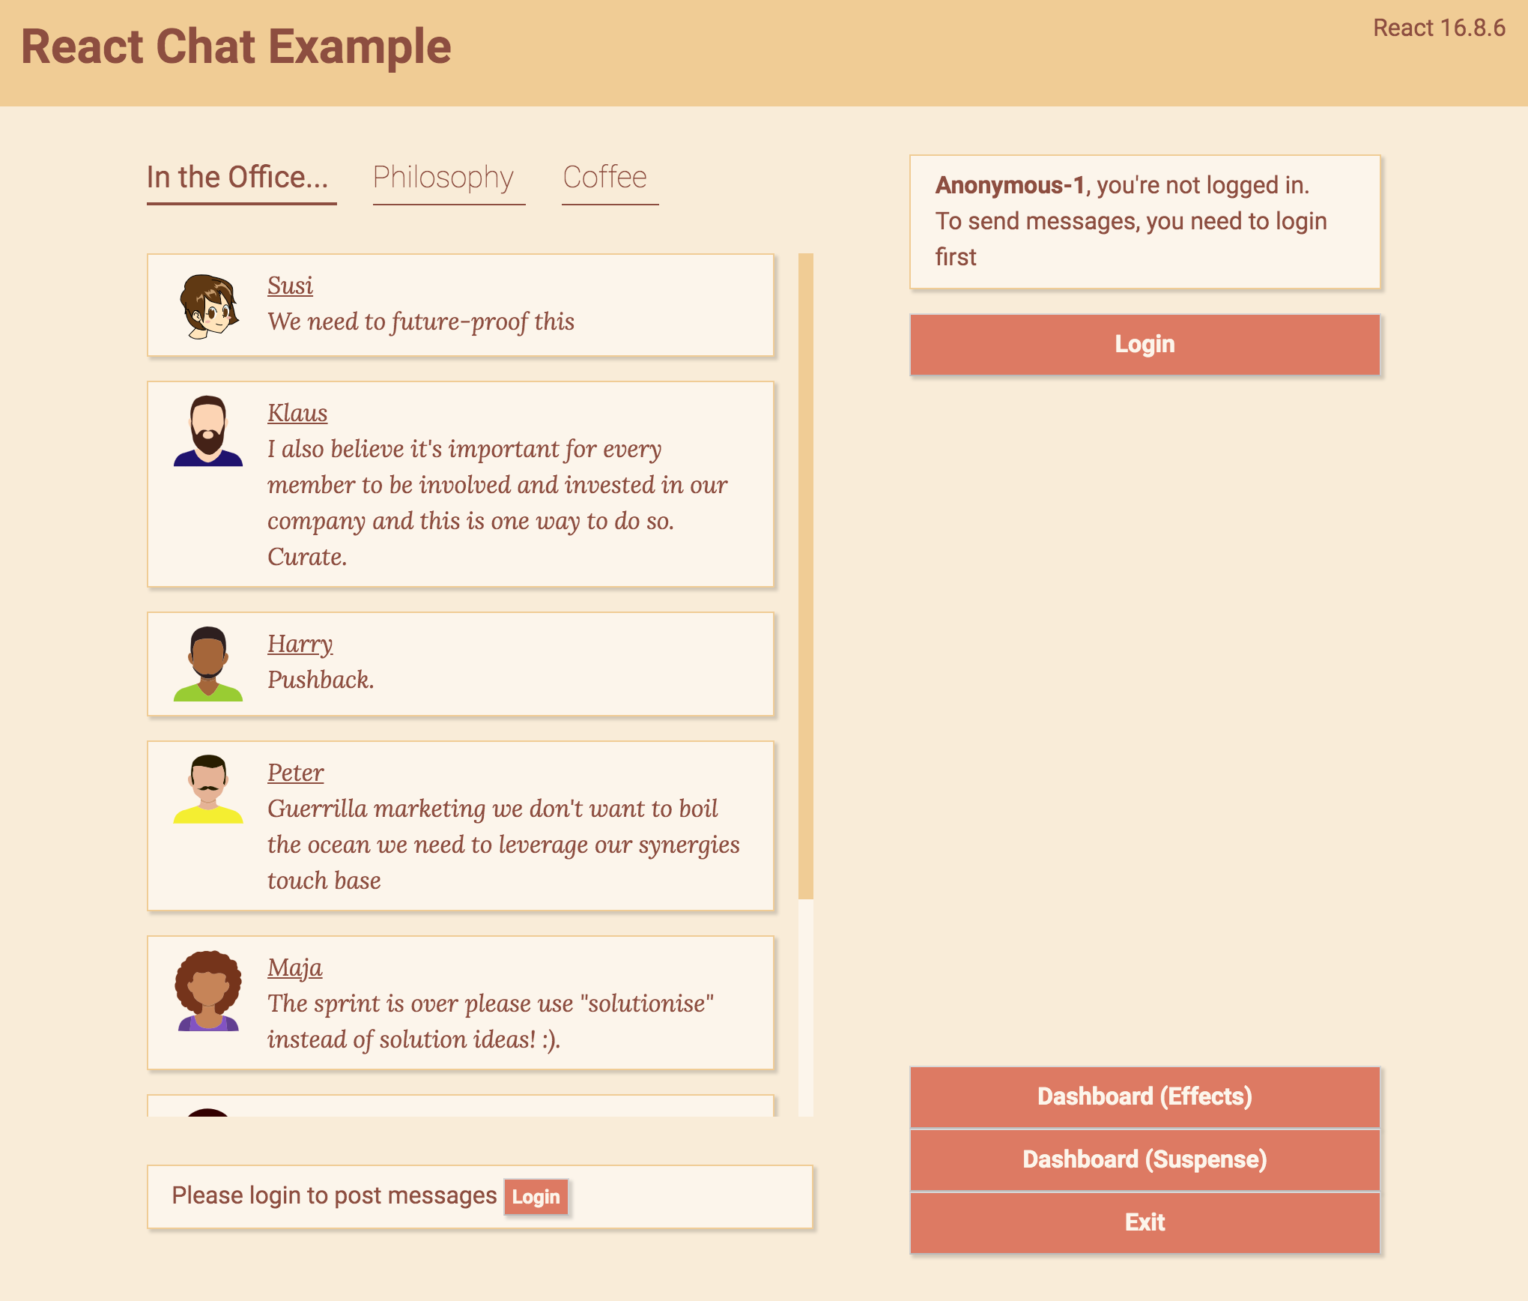
Architektur Idee: Custom Hooks
App-State per Context: Flexibilität
Hooks könnten auch für "Teil-State" der Anwendung verwendet werden (im Gegensatz zu Redux):
useAuth
Beispiel: ChatPage oder Tabs
Beispiel: UserStatsPage für fetch ?
useNavigation
useChat

Slide 43
Arbeiten mit Seiteneffekten
Server-Zugriffe, Subscriptions etc sind Seiteneffekte

Slide 44
Arbeiten mit Seiteneffekten
Server-Zugriffe, Subscriptions etc sind Seiteneffekte
Bislang nur in Klassen-Komponenten
class ChatPage extends React.Component {
componentDidMount() {
this.disconnectFromApi = ChatApi.subscribe(this.props.apiKey);
}
render() { return <div><h1>Chat</h1>...</div> }
}

Slide 45
Arbeiten mit Seiteneffekten
Server-Zugriffe, Subscriptions etc sind Seiteneffekte
Bislang nur in Klassen-Komponenten
class ChatPage extends React.Component {
componentDidMount() {
this.disconnectFromApi = ChatApi.subscribe(this.props.apiKey);
}
componentWillUnmount() {
this.disconnectFromApi()
}
render() { return <div><h1>Chat</h1>...</div> }
}

Slide 46
Arbeiten mit Seiteneffekten
Server-Zugriffe, Subscriptions etc sind Seiteneffekte
Bislang nur in Klassen-Komponenten
class ChatPage extends React.Component {
componentDidMount() {
this.disconnectFromApi = ChatApi.subscribe(this.props.apiKey);
}
componentWillUnmount() {
this.disconnectFromApi()
}
componentDidUpdate(prevProps) {
if (prevProps.apiKey !== this.props.apiKey) {
ChatApi.subscribe(this.props.apiKey);
}
}
render() { return <div><h1>Chat</h1>...</div> }
}
Nur ausführen, wenn Properties sich geändert haben

Slide 47
Arbeiten mit Seiteneffekten
useEffect: Seiteneffekte in Funktionskomponenten
function ChatPage(props) {
React.useEffect(
() => {
const disconnectFromApi = ChatApi.subscribe(props.apiKey);
},
);
return <div><h1>Chat</h1>...</div>
}
Ersetzt componentDidMount & componentDidUpdate

Slide 48
Arbeiten mit Seiteneffekten
useEffect: Seiteneffekte in Funktionskomponenten
Aufräumen in Rückgabe-Funktion
function ChatPage(props) {
React.useEffect(
() => {
const disconnectFromApi = ChatApi.subscribe(props.apiKey);
return () => disconnectFromApi();
},
);
return <div><h1>Chat</h1>...</div>
}
Ersetzt componentWillUnmount

Slide 49
Arbeiten mit Seiteneffekten
useEffect: Seiteneffekte in Funktionskomponenten
Bedingte Ausführung
Ohne 2. Parameter wird Hook u.U. in Endlosschleife ausgeführt
function ChatPage(props) {
React.useEffect(
() => {
const disconnectFromApi = ChatApi.subscribe(props.apiKey);
return () => disconnectFromApi();
},
[props.apiKey]
);
return <div><h1>Chat</h1>...</div>
}
Ersetzt Property-Vergleich in componentDidUpdate
("Dependencies")

Slide 50
Custom Hooks
Eigene Hooks sind möglich und können wiederverwendet werden
Beispiel: Generischer "fetch hook", zum Laden von Daten
function useApi(path, initialData) {
}

Slide 51
Custom Hooks
Eigene Hooks sind möglich und können wiederverwendet werden
Beispiel: Generischer "fetch hook", zum Laden von Daten
Alle Hooks können in Custom Hooks verwendet werden
function useApi(path, initialData) {
const [data, setData] = React.useState(initialData);
}

Slide 52
Custom Hooks
Eigene Hooks sind möglich und können wiederverwendet werden
Beispiel: Generischer "fetch hook", zum Laden von Daten
Alle Hooks können in Custom Hooks verwendet werden
function useApi(path, initialData) {
const [data, setData] = React.useState(initialData);
React.useEffect( () => {
async function readData() {
const response = await fetch(`http://localhost:9000/${path}`);
const data = await response.json();
setData(data);
}
readData();
}, [path]);
return data;
}

Slide 53
Custom Hooks
Eigene Hooks sind möglich und können wiederverwendet werden
Beispiel: Generischer "fetch hook"
function useApi(path, initialData) { ... }
// Verwendung
function Dashboard(props) {
const logs = useApi("/logs", []);
const users = useApi("/users", []);
return <>
<LogViewer logs={logs} />
<UsersViewer users={users} />
</>;
}

Slide 54
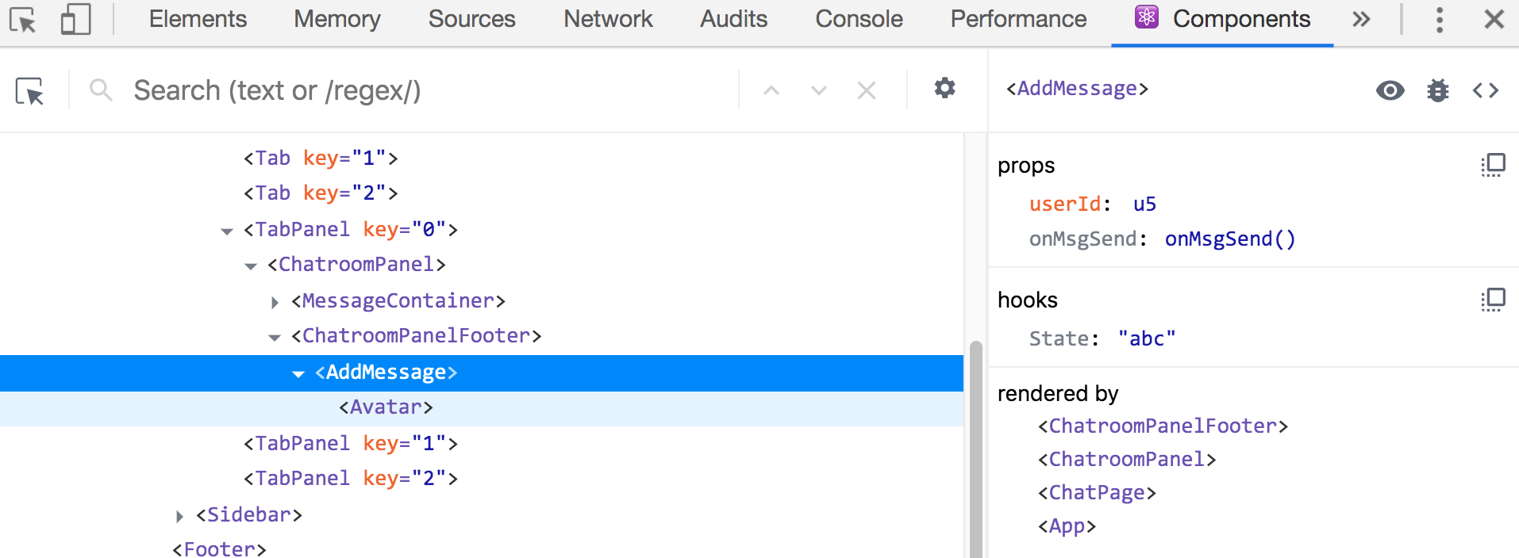
Neue DevTools
Neue Dev Tools unterstützen auch Hooks
Beispiel: AddMessage

Slide 55
Neue DevTools
useMemo: Kann verwendet werden, um teure Operationen zu "cachen"
Komponentenfunktion wird bei jedem neu-rendern ausgeführt
Funktion in useMemo aber nur, wenn sich Abhängigkeiten ändern
function AddMessage(props) {
const [state, setState] = React.useState("");
const avatar = React.useMemo(
() => <Avatar userId={props.userId} />,
[props.userId]
)
return <div>
{avatar}
<input value={state} onChange={...} />
</div>;
}

Slide 56
Hooks
Müssen wir jetzt alle Hooks verwenden? 😱
Was ist mit unseren Klassen? 😱

Slide 57
Hooks
Müssen wir jetzt alle Hooks verwenden? 😱
Was ist mit unseren Klassen? 😱
Zunächst:
Hooks sind "opt-in"
Hooks sind abwärtskompatibel
Eingeführt in Minor-Version (!)

Slide 58
Hooks
Müssen wir jetzt alle Hooks verwenden? 😱
Was ist mit unseren Klassen? 😱
...also: keine Panik! React bleibt stabil! ☺️
https://reactjs.org/docs/hooks-intro.html#gradual-adoption-strategy

Slide 59
Rendern unterbrechen
16.6
Suspense

Slide 60
Suspense
Suspense: React kann das Rendern von Komponenten unterbrechen, während (asynchron) Daten geladen werden [16.6]
Funktioniert aktuell (nur) für Code Splitting

Slide 61
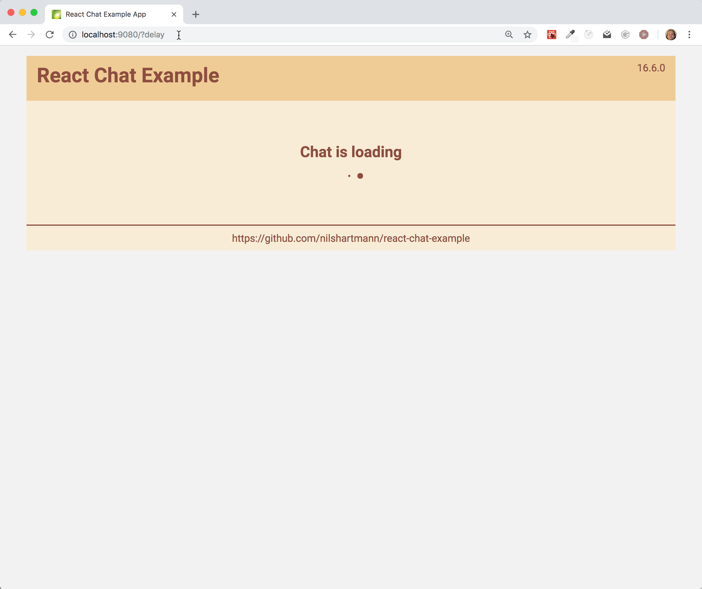
Demo: Lazy und Suspense
Demo: Fallback Komponente http://localhost:9081/?delay

Slide 62
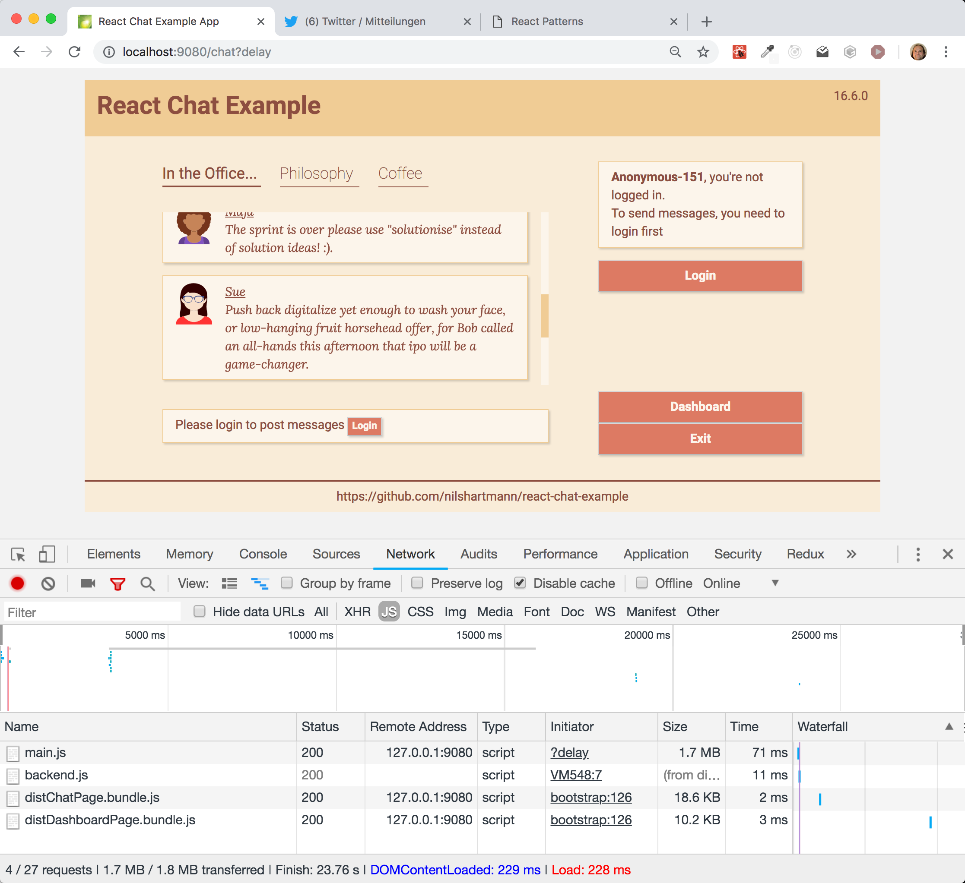
Demo: Lazy und Suspense
Netzwerk Requests http://localhost:9081/?delay

Slide 63
suspense
React.lazy: Code splitting with Suspense [16.6]
const ChatPage = React.lazy(() => import("./chat/ChatPage"));
class App {
render() {
return <>
<ChatPage />
// more pages...
<>
}
}
Dynamic Import

Slide 64
suspense
React.Suspense: Zeigt Fallback Komponente an [16.6]
Bis Komponente geladen ist, wird Spinner o.ä. angezeigt
const ChatPage = React.lazy(() => import("./chat/ChatPage"));
class App {
render() {
return <>
<React.Suspense fallback={<h1>Loading...</h1>}>
<ChatPage />
// more pages...
</React.Suspense>
<>
}
}

Slide 65
Suspense
unstable api!
Ausblick [16.x ~mid 2019]: Suspense for Data Fetching
Alle gezeigten Beispiele verwenden unstable API!!

Slide 66
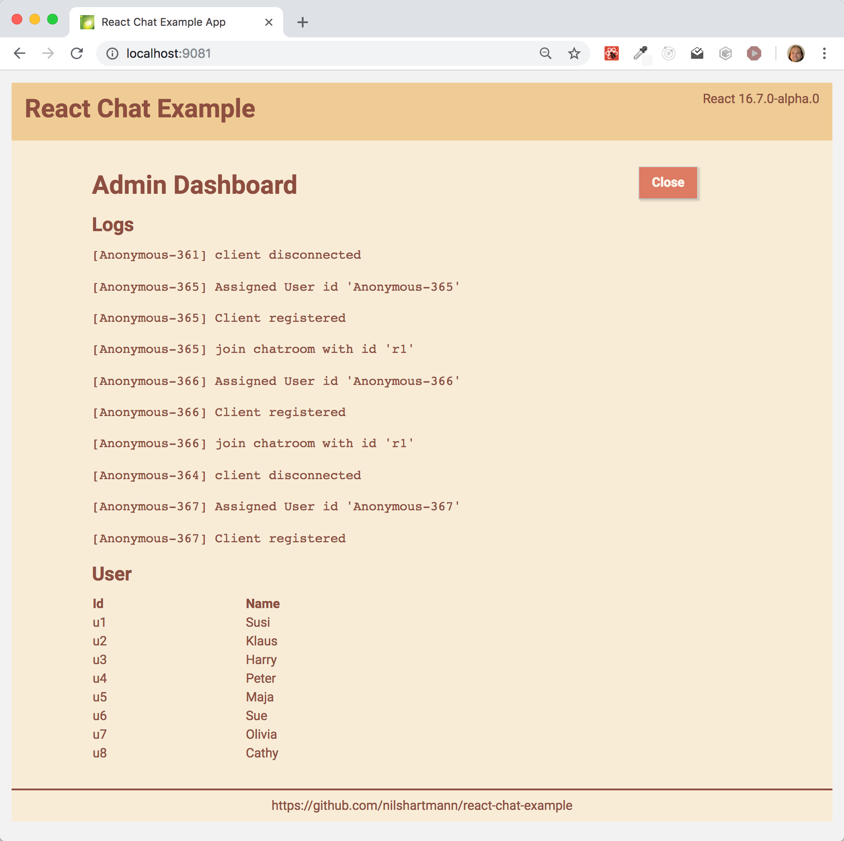
Beispiel: Daten laden mit Suspense
unstable api!
REST Aufrufe mit fetch
http://localhost:9081/dashboard?delayfetch
/api/logs
/api/users

Slide 67
asynchrones Daten laden
unstable api!
"Klassisches" Daten laden
In componentDidMount Daten das Laden anstoßen
In der Zwischenzeit Loading Indicator anzeigen
(Mit Hooks andere API, aber gleiches Konzept)
class LogsView extends React.Component {
state = {};
async componentDidMount() {
const response = await fetch("/api/logs");
const logs = await response.json();
this.setState({ logs: logs })
}
render() {
if (!this.state.logs) { return <h1>Loading...</h1> }
return <div> // render logs </div>;
}
}

Slide 68
Daten laden mit Suspense - 1
unstable api!
Daten laden mit Suspense
Beim Rendern wird eine Funktion aufgerufen die Daten liefert – oder auch nicht, dann wird Rendern pausiert
Sobald die Funktion (später) Daten liefert, wird die Komponente gerendert
Daten werden aus react-cache kommen (unstabile API zurzeit)
function LogsView() {
const logs = LogsResource.read(); // kehrt nur mit Daten zurück
return <div> ...geladene logs hier anzeigen... </div>;
}

Slide 69
Daten laden mit Suspense - 2
unstable api!
Daten laden mit Suspense
Beim Rendern wird eine Funktion aufgerufen die Daten liefert – oder auch nicht, dann wird Rendern pausiert
Sobald die Funktion (später) Daten liefert, wird die Komponente gerendert
Komponente wird irgendwo im Tree mit Suspense umschlossen
function LogsView() {
const logs = LogsResource.read(); // kehrt nur mit Daten zurück
return <div> ...geladene Logs hier anzeigen... </div>;
}
function DashboardPage() {
return <Suspense fallback={...}>
<LogsView />
</Suspense>
}

Slide 70
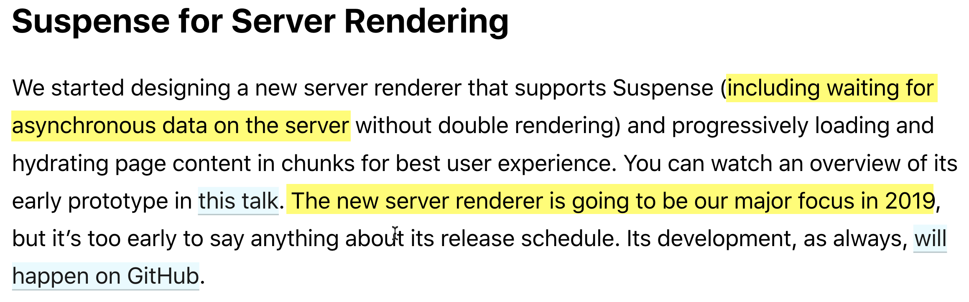
Ausblick: Suspense auf dem Server
unstable api!
https://reactjs.org/blog/2018/11/27/react-16-roadmap.html#suspense-for-server-rendering

Slide 71
Ausblick
16.x
unstable!
Concurrent Rendering

Slide 72
concurrent Rendering
unstable api!
Time Slicing: Bessere Nutzung von CPU Zeiten
Rendern ist eine "non-blocking" Operation
Es kann immer auf User-Interaktionen reagiert werden

Slide 73
concurrent Rendering
unstable api!
Time Slicing: Bessere Nutzung von CPU Zeiten
Rendern ist eine "non-blocking" Operation
Es kann immer auf User-Interaktionen reagiert werden
Komponenten können vor-gerendert werden, ohne sofort sichtbar zu sein
Ohne Nachteile für sichtbare Komponenten (Performance)

Slide 74
concurrent Rendering
unstable api!
Time Slicing: Bessere Nutzung von CPU Zeiten
Rendern ist eine "non-blocking" Operation
Es kann immer auf User-Interaktionen reagiert werden
Komponenten können vor-gerendert werden, ohne sofort sichtbar zu sein
Ohne Nachteile für sichtbare Komponenten (Performance)
Suspense: Besseres Umgehen mit IO
Einheitliche API für das Arbeiten mit asynchronen Daten
Pausieren des Renderns von einem Teil der Komponenten

Slide 75
Concurrent Mode
unstable api!
Concurrent Mode [16.7]
Concurrent Mode muss explizit eingeschaltet werden
const container = document.getElementById("...");
const root = ReactDOM.unstable_createRoot(container);
root.render(
<App />,
container
);

Slide 76
suspense mit Concurrent Mode
unstable api!
Scheduler: Erlaubt es, Aktionen zu priorisieren
"Unwichtige" Aktionen niedriger priorisieren (z.B. Grafik aktualisieren)
Wichtige Aktionen (z.B. User-Interaktion) bleiben dadurch flüssig
import {
unstable_LowPriority,
unstable_runWithPriority,
unstable_scheduleCallback
} from "scheduler";
function deferLoadUnimportantData(url) {
unstable_runWithPriority(unstable_LowPriority, function() {
unstable_scheduleCallback(function() {
loadUnimportantData(url);
});
});
}

Slide 77
Zusammenfassung – Suspense & Concurrent Rendering
Ab React 16.x
Hooks (stabil seit 16.8)
Funktionale Komponenten auch mit State, Lifecycle etc
Suspense
Kann das Rendern eines Teils der Hierarchie unterbrechen und später fortsetzen
Funktioniert stabil für Lazy Loading von Komponenten (ab 16.6)
Zum Laden von Daten noch unstable
Concurrent Mode (unstable)
Erlaubt es React, verschiedene Render Vorgänge unterschiedlich zu priorisieren
Cache API (unstable)
Neue Möglichkeit, Daten für React zu laden
Sieht synchron aus, blockiert aber (trotzdem) nicht

Slide 78
nils@nilshartmann.net
NILS HARTMANN
https://nilshartmann.net
Vielen Dank!
Slides: https://nils.buzz/ejs2019-react
Source Code: https://nils.buzz/ejs2019-react-chat

